Slide 1
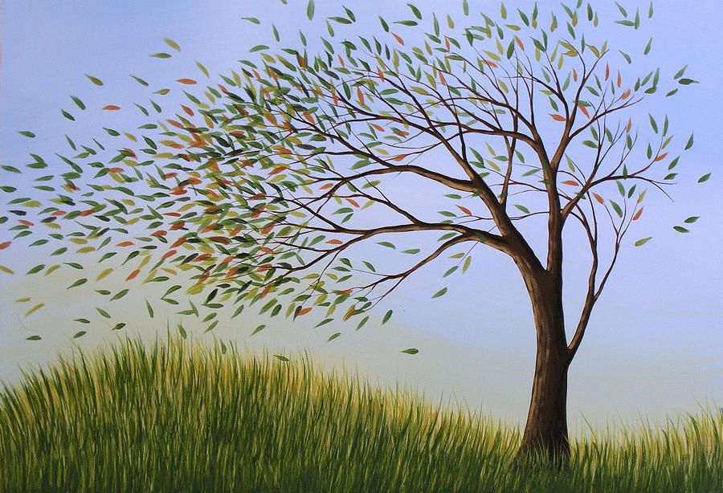
Фильм «Песня ветра».
социальная практика обучающихся 3 «А» класса МБОУ СОШ №9 г.Чита

Slide 2
Эпиграф
Кто не любит природу,
тот не любит человека.
Ф.М. Достоевский

Slide 3
«Песня ветра» –
короткометражный фильм для детей,
в котором говорится о дружелюбии.

Slide 4
Дружелюбие

Slide 6
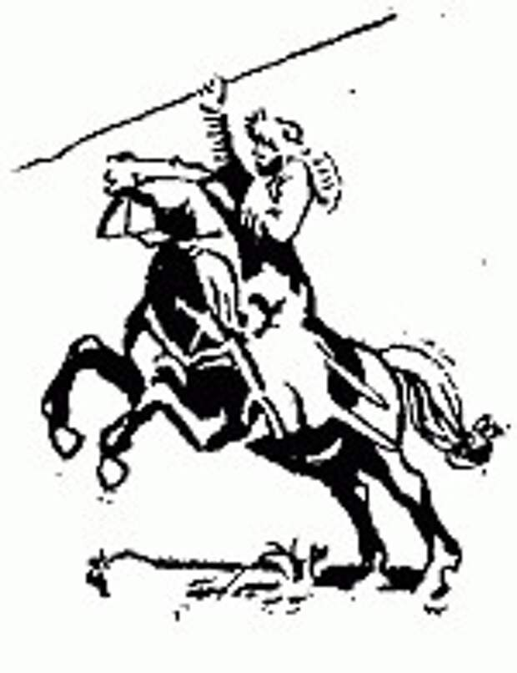
Джиги́т -
в Средней Азии
и на Кавказе — наездник, отличающийся отвагой, выносливостью, стойкостью, искусством управлять конём
и владеть оружием.
Ю́рта — переносное каркасное жилище с войлочным покрытием у тюркских и монгольских кочевников.
Батыр: — почётный
титул у монгольских
и тюркских народов.
Курай — башкирская и татарская продольная открытая флейта длиной 57—81 см.

Slide 7
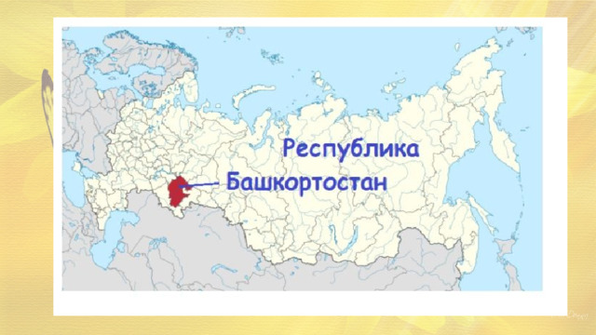
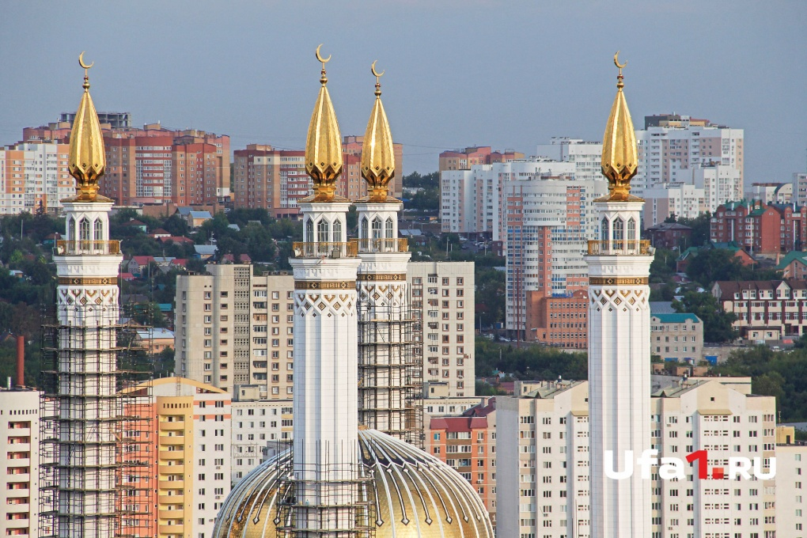
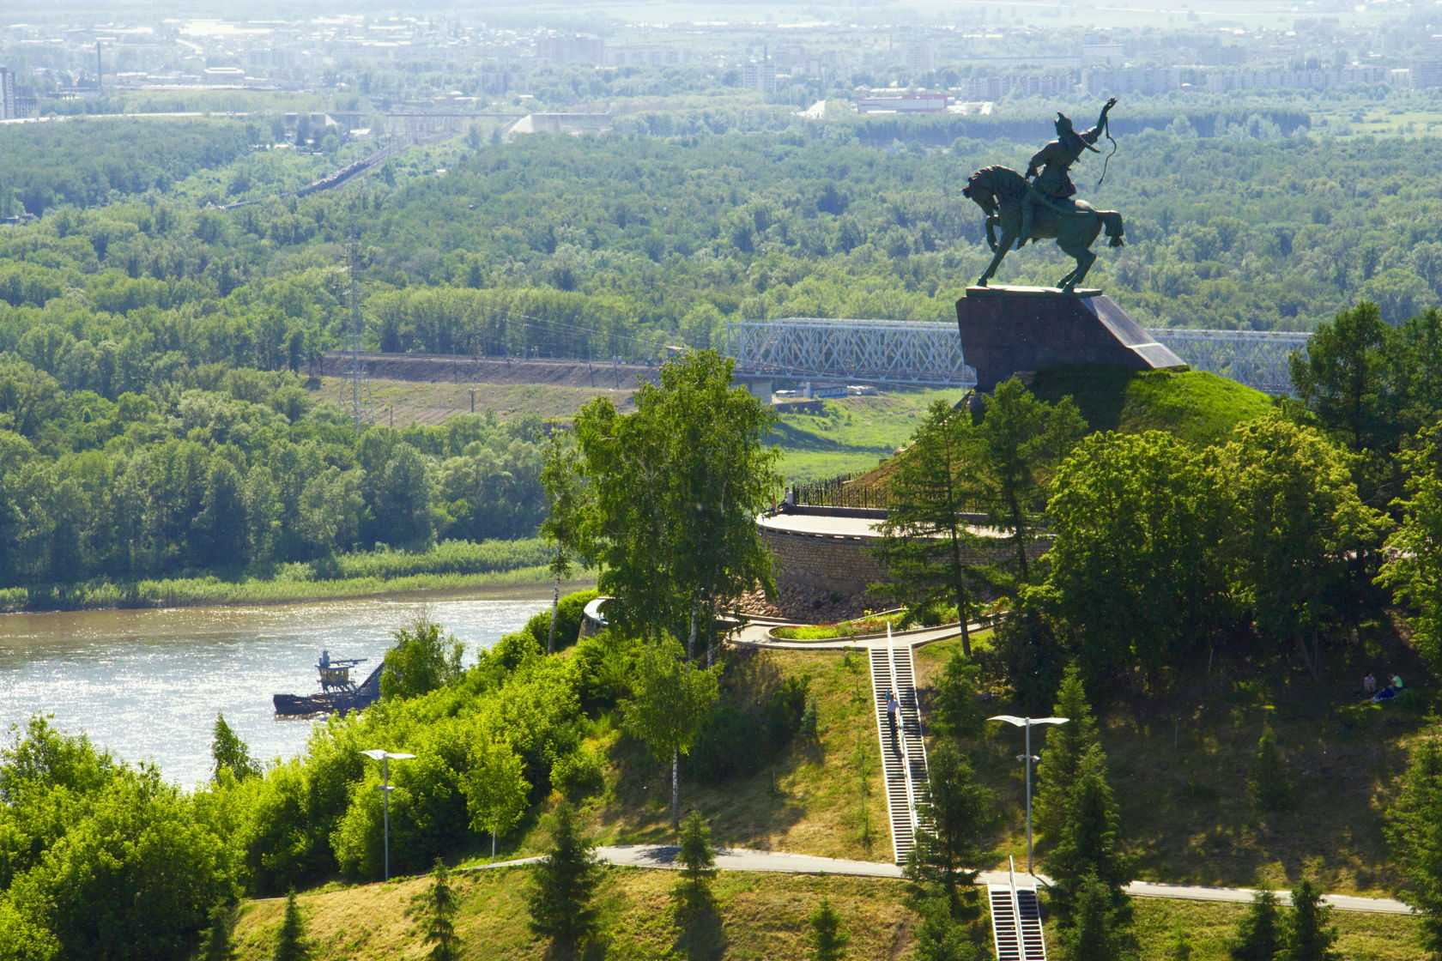
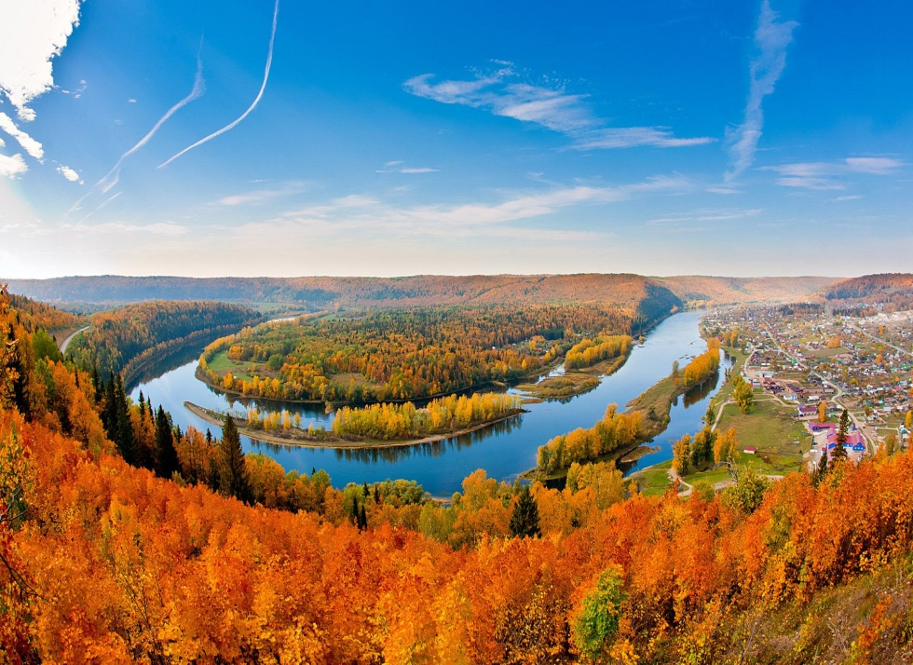

Slide 8
Обучающиеся 3 А класса в рамках проекта "Киноуроки в школах России" просмотрели короткометражный фильм по одноименному рассказу Елены Дубровской "Песня ветра".
Эта картина посвящена башкирским традициям, культуре и раскрывает понятие дружелюбия. Фильм рассказывает о том, что мудрость не имеет национальности. Быть дружелюбными, любить и охранять природу должны все люди. "Песня ветра" - это фильм, в котором говорится о моральном выборе, радости за другого, бескорыстии, верности идеалам, патриотизме и многом другом.
Фильм понравился всем учащимся. Дети с удовольствием окунулись
в историческую эпоху, почувствовали её великую культуру.
Просмотр кинофильма всем классом оставил в душах и умах детей положительные моменты, заставил о многом задуматься, обдумать свои
действия и поступки.
Познакомились с новыми для них словами и достопримечатель-ностями республики

Slide 9
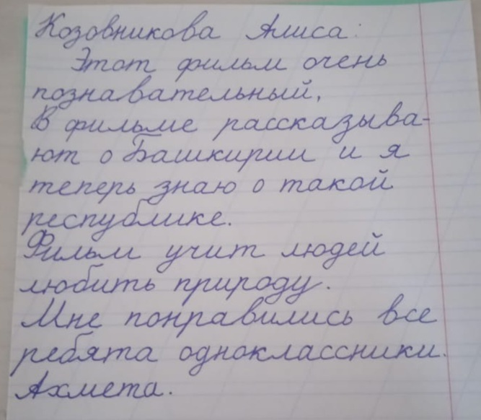
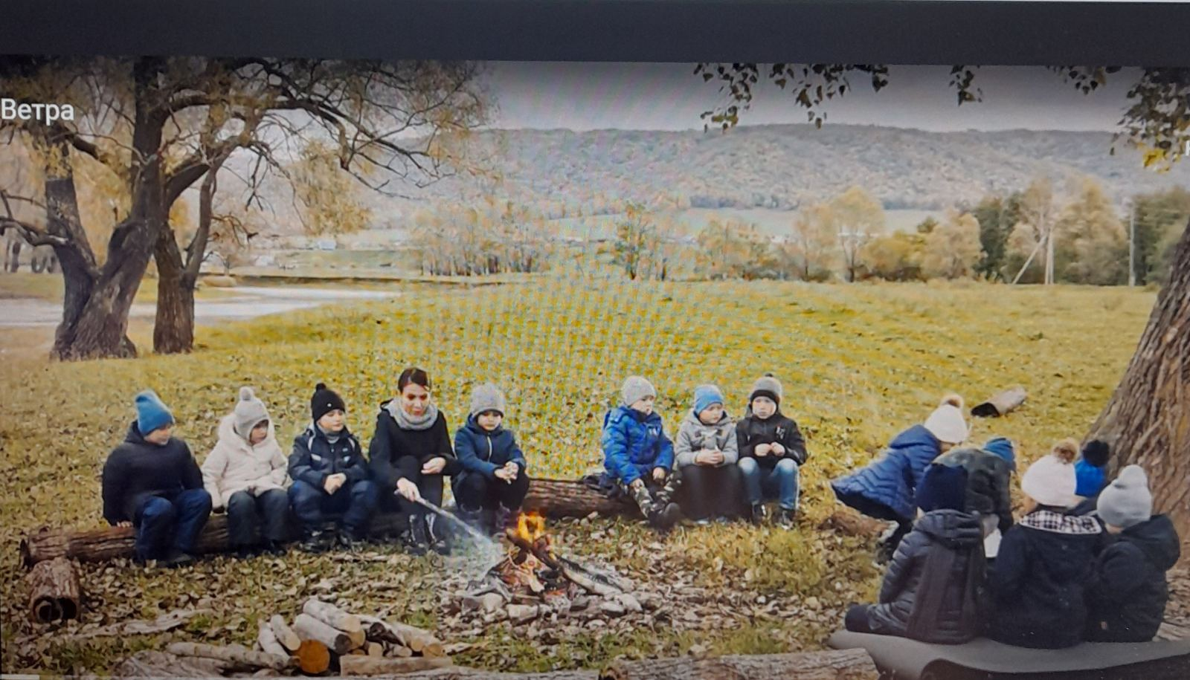

Slide 10
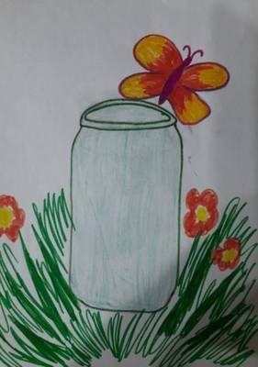
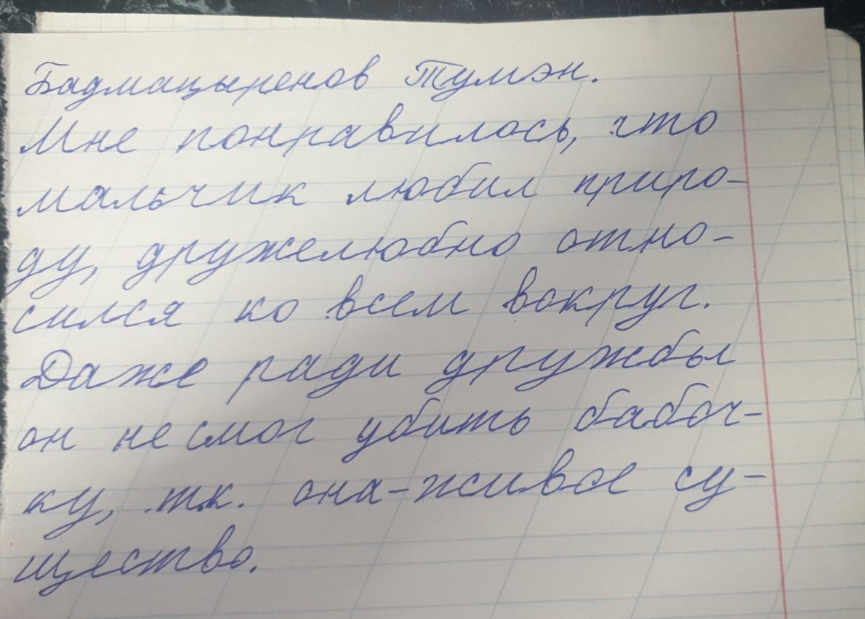

Slide 11
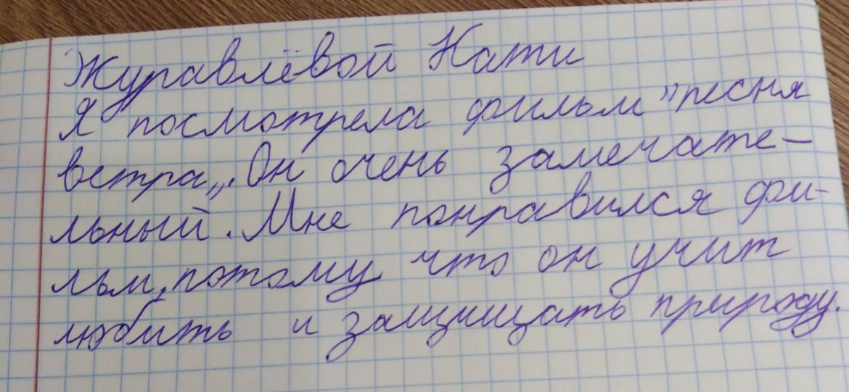

Slide 12
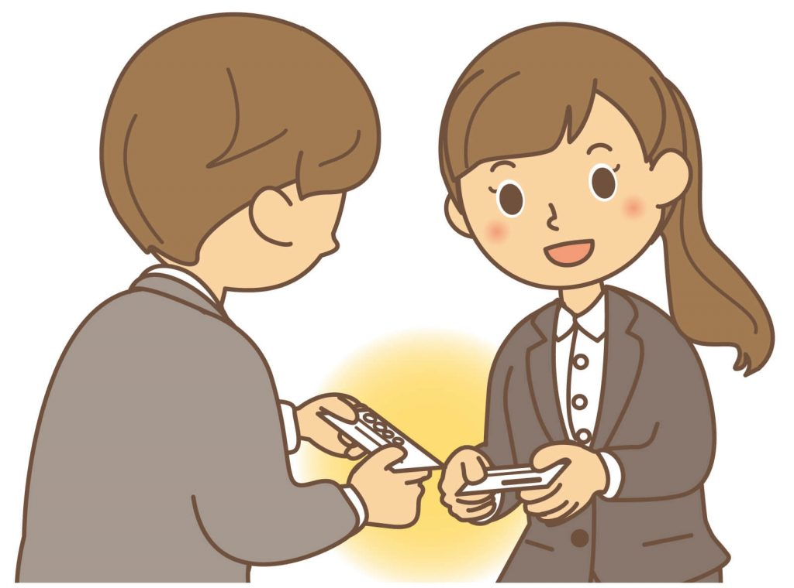
Ребята подготовили рисунки для одноклассников и на классном часе они с радостью ими обменялись друг с другом

Slide 13
